Slide 1


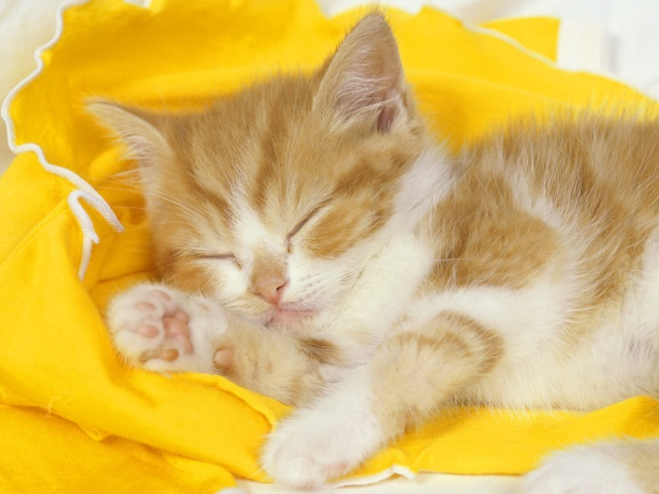

Комп’ютерна графіка
5 клас
Розробила
Зозуля Тамара Василівна
Вчитель інформатики
В’язівської ЗОШ І-ІІІ ступенів

Slide 2
Комп’ютерна графіка
Растрова
Векторна

Slide 3

РАСТРОВА ГРАФіКА
Растрове зображення зберігається з допомогою точок різного кольору (пікселей), які утворюють рядки і стовпці.

Slide 4
РАСТРОВА ГРАФіКА
Піксель – мінімальна ділянка зображення, якому незалежним чином можна задати колір
Піксель

Slide 5
Якість растрового зображення залежить від:
1. Розміру зображення
2. Колькості кольорів у зображенні

Slide 6
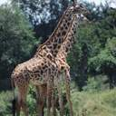

Недоліки растрового зображення:
  Великий об’єм
1.
  Чутливість до масштабування
2.

Slide 7
ВЕКТОРНА ГРАФіКА
Векторна графіка застосовується для зберігання високоточних графічних об’єктів (схем, креслень і т.д.)

Slide 8
ВЕКТОРНА ГРАФіКА
Векторні зображення формуються з графічних примітивів (точок, прямих ліній, кіл, прямокутників і т.д.)
Y
A (2;5)
B (8;5)
X

Slide 9
Переваги векторного зображення:
  Невеликий об’єм
1.
    Масштабування без втрати якості
2.

Slide 10

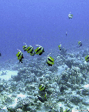
Недоліки векторного зображення:
“Неприродність” рисунка.
Природа уникає прямих ліній. Тому не кожне зображення можна скласти з кіл і відрізків без втрати якості

Slide 11

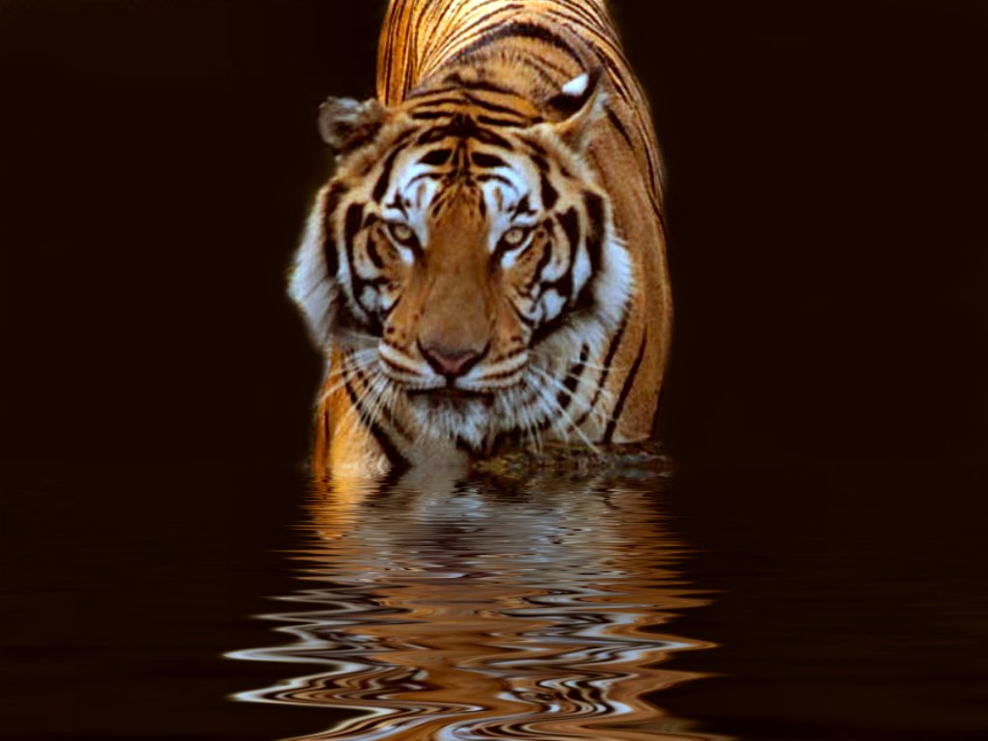
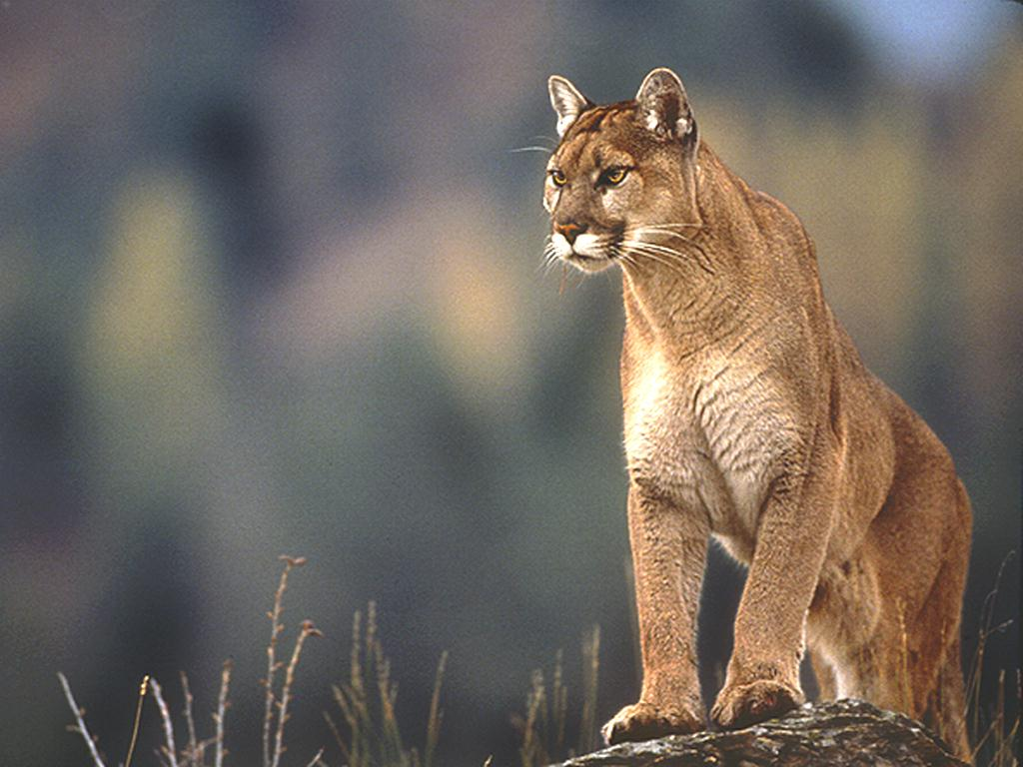

Slide 12
Формати графічних файлів
Формат | Спосіб зберігання інформації | Сфера застосування
.bmp | Растровий | Для обміну даними з іншими програмами
.tiff | Растровий | У видавничих системах
.gif | Растровий | Для зберігання зображень з невеликою кількістю кольорів
.jpg | Растровий | Для зберігання фотографій і ілюстрацій
.cdr, | Векторний | Для зображень, створених в програмі CorelDraw
.dxf | Векторний | Файли пакета інженерної графіки AutoCAD

Slide 13
Графічні редактори
Графічний редактор – це програма для створення, редагування і перегляду графічних зображень
Растрові редактори
Векторні редактори
Photoshop
Paint
CorelDraw
Macromedia Flash MX

Slide 14

Слово “редактор” походить від латинського redactus – приведений до ладу. Як правило, редактор – це людина, яка здійснює редагування: внесення змін до тексту, зображень, фотографій.

Slide 15
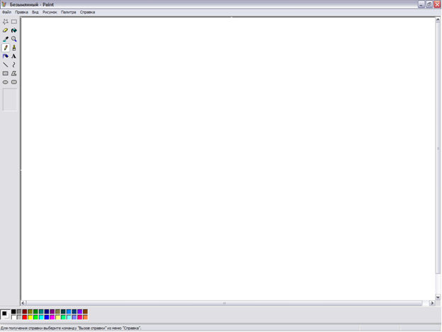
Основні елементи вікна Paint
Рядок заголовка
Робоча область
Рядок меню
Панель інструментів
Додаткова панель
Основний колір
Колір фону
Рядок стану
Палітра кольорів

Slide 16

Фізкультхвилинка
Встаньте, діти, посміхніться,
Землі нашій уклоніться
За щасливий день вчорашній.
Всі до сонця потягніться,
Вліво, вправо нахиліться,
Веретенцем покрутіться.
Раз присядьте, два присядьте
І за парти тихо сядьте.

Slide 17
Список використаної літератури
Морзе Н. В. ,. Барна О. В,. Вембер В. П,. Кузьмінська О. Г,. Саражинська Н. А. Інформатика (підручник 5 клас). – К.: Освіта, 2013. – 255 с.
Завадський І. О. , Стеценко І. В. , Левченко О. М. . Інформатика (підручник 9 клас). – К.: BHV. – 2009. – 319 с.
Лещук Р. І. , Лещук І. М. . Усі уроки інформатики. (5 клас). – Х. Основа, 2013. – 206 с. (Посібник).
Інтернет-ресурси:
http://mon.gov.ua.
http://uk.wikipedia.org/wiki (посилання на сайти, портали, Інтернет-ресурси).

